Slide 1

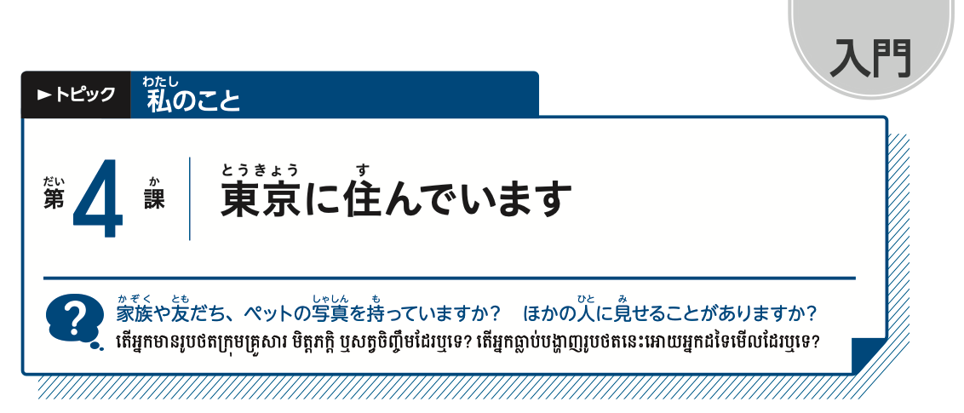


Slide 2

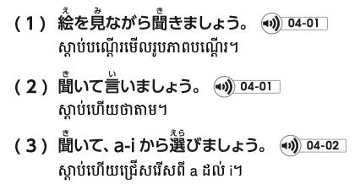
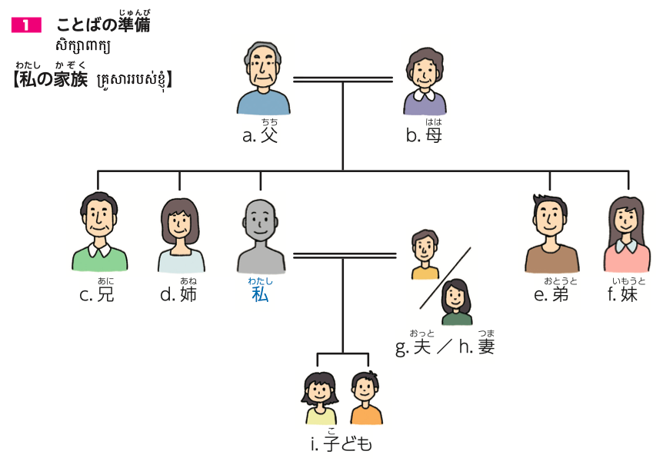

Slide 3
ឪពុក
ម្តាយ
បងប្រុស
បងស្រី
ប្អូនប្រុស
ប្អូនស្រី
ប្រពន្ធ
ប្តី
កូន/ក្មេង

Slide 5
1. 6.
2. 7.
3. 8.
4. 9.
5.

Slide 6
1. a 6. f
2. d 7. i
3. e 8. g
4. c 9. b
5. h

Slide 7
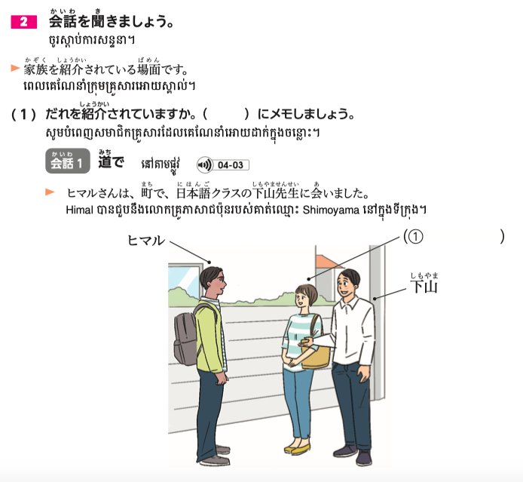

Slide 8
つま

Slide 9
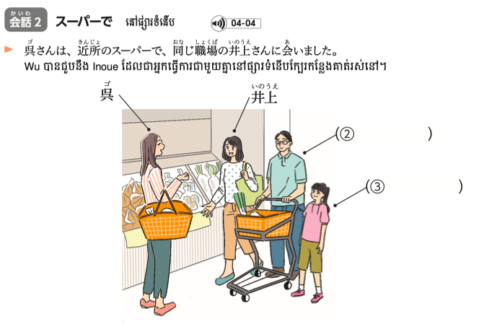

Slide 10

おっと
こども

Slide 11
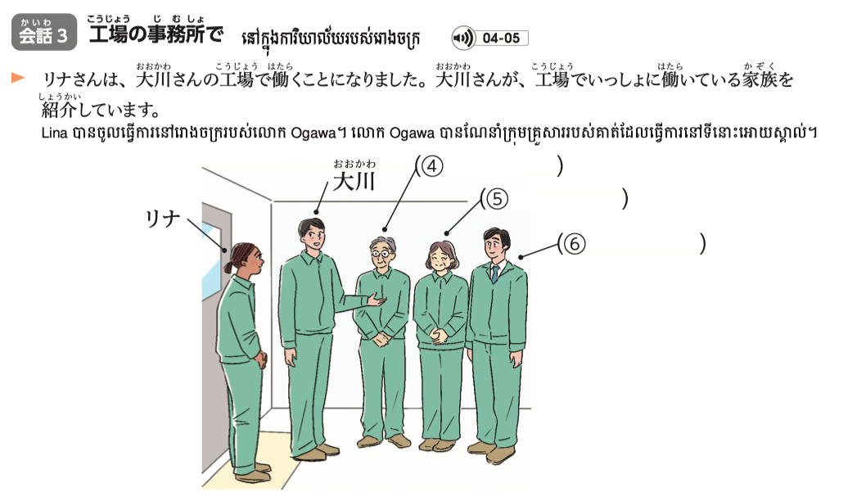

Slide 12
ちち
はは
あに

Slide 13
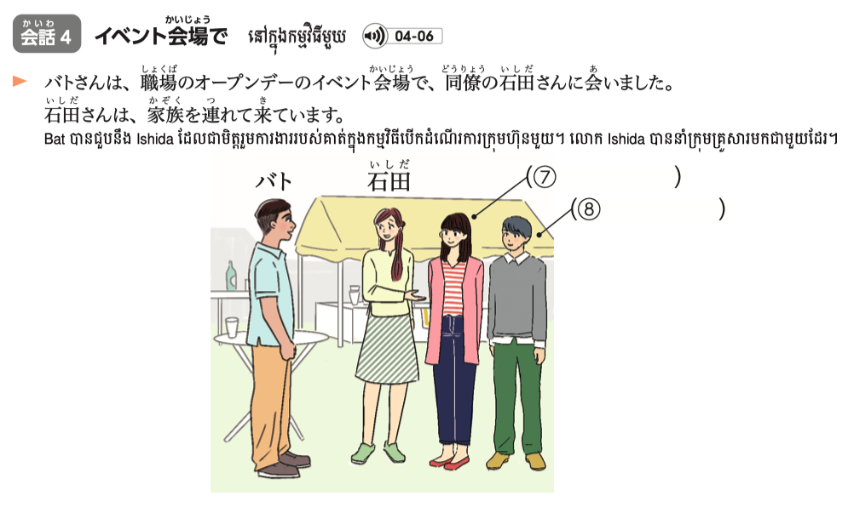

Slide 14
いもうと
おとうと

Slide 15
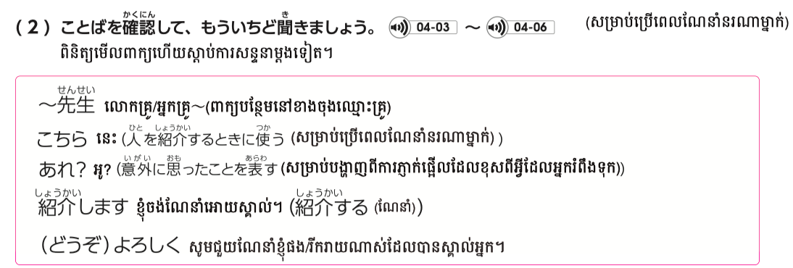

Slide 16
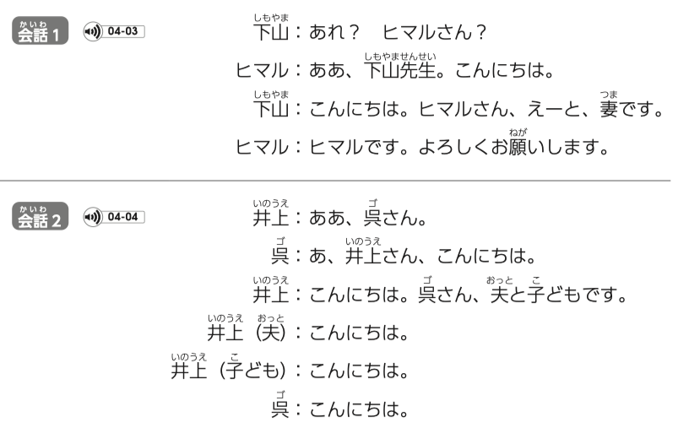

Slide 17
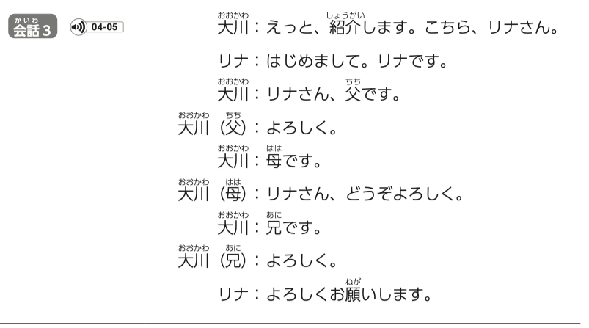
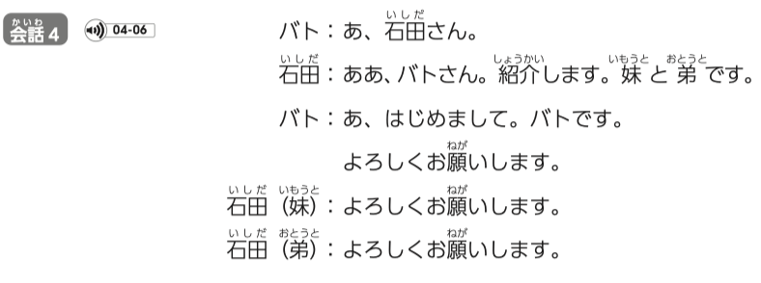

Slide 18

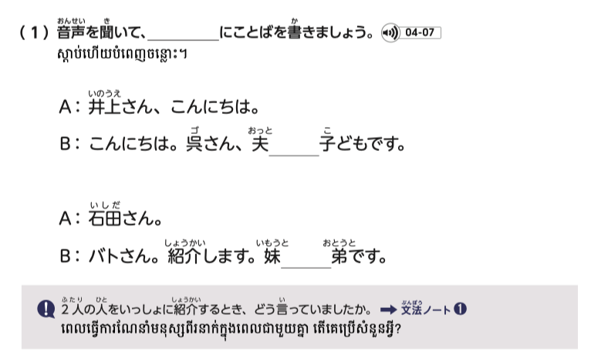


Slide 19
と
と

Slide 21

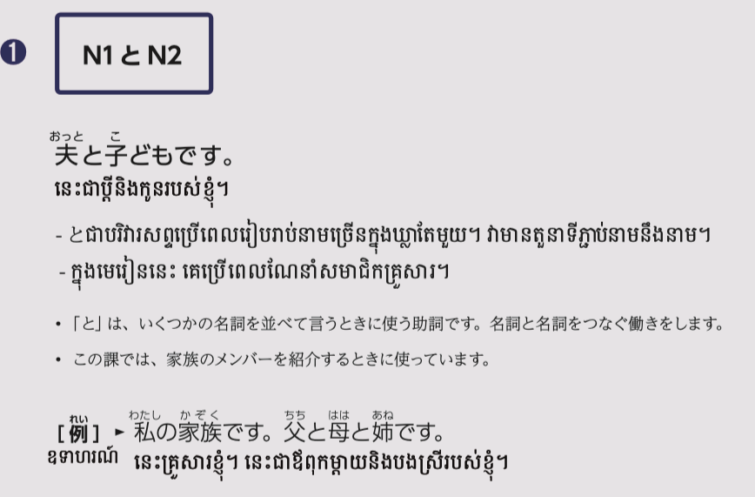

Slide 22


Slide 24
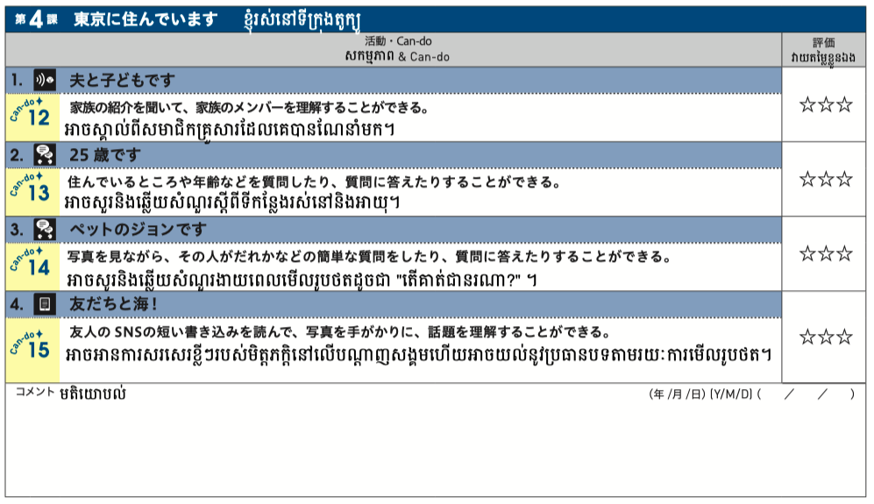

Slide 25


Slide 26

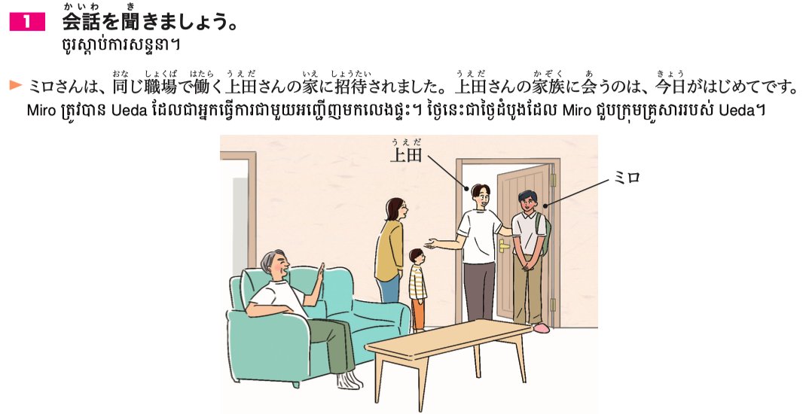
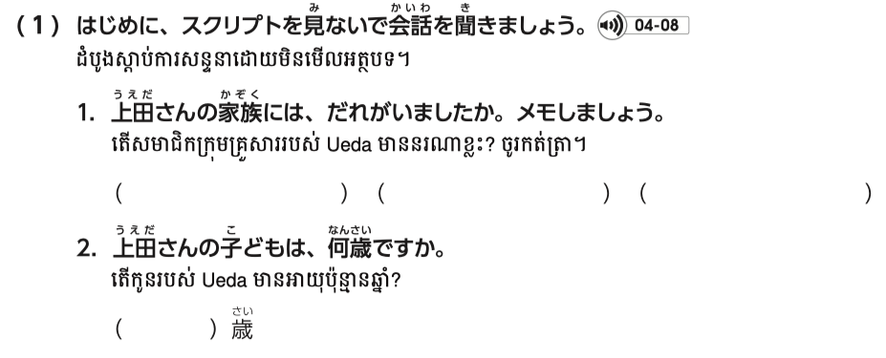
★スキットあります
X04 08 - YouTube

Slide 27
つま
こども
ちち
4

Slide 28
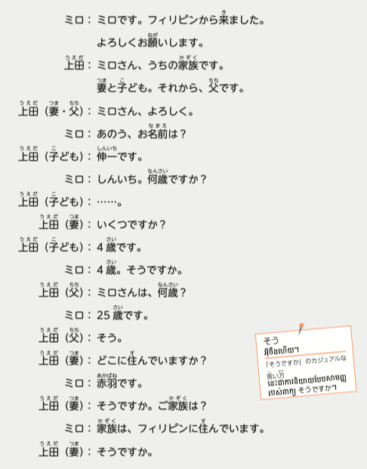
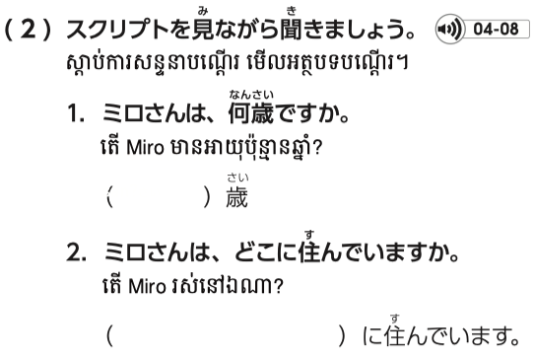


Slide 29
25
あかばね

Slide 30

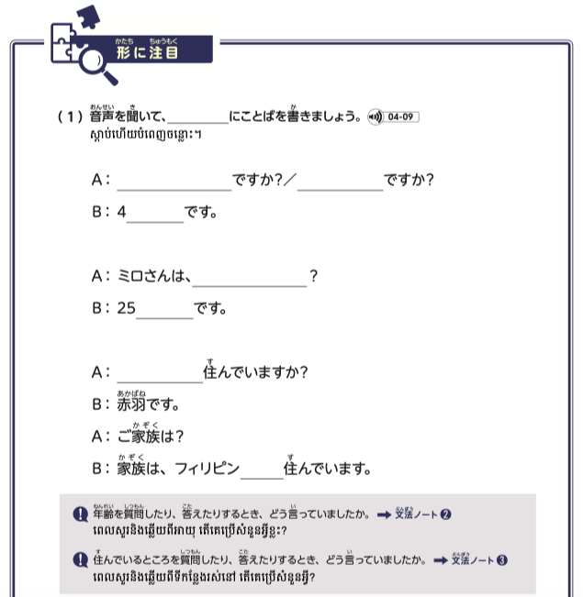

Slide 31
なんさい
いくつ
さい
なんさい
さい
どこに
に

Slide 32


Slide 33
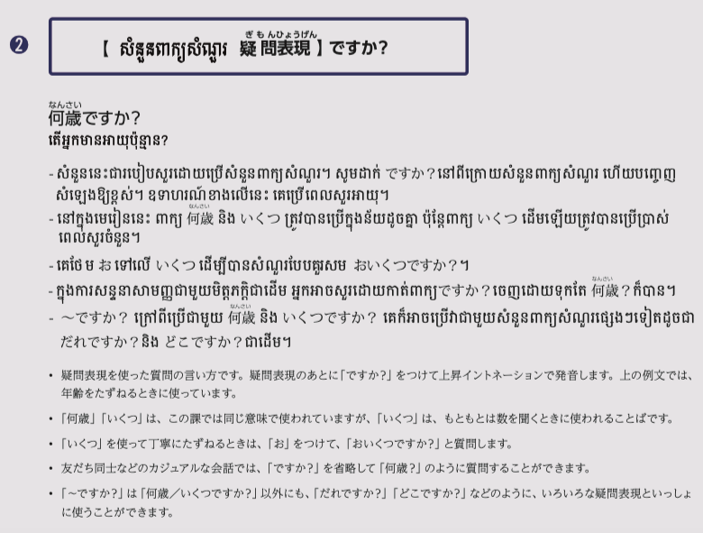
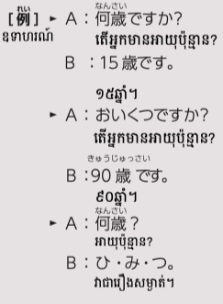

Slide 34
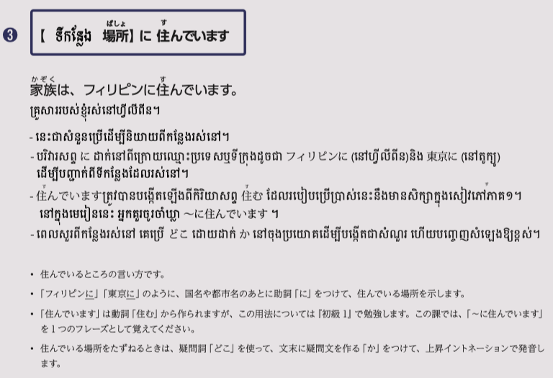
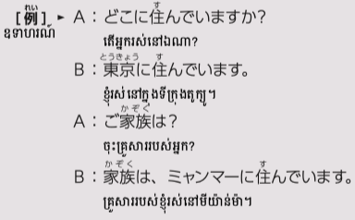

Slide 35


Slide 36


Slide 37
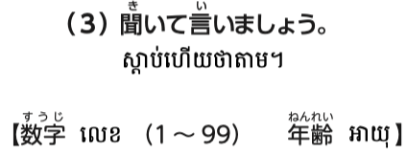
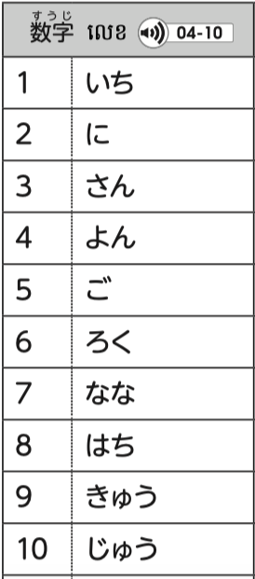
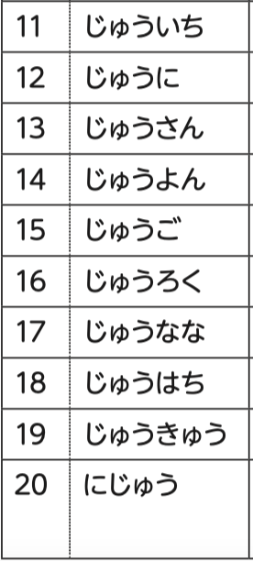

Slide 38
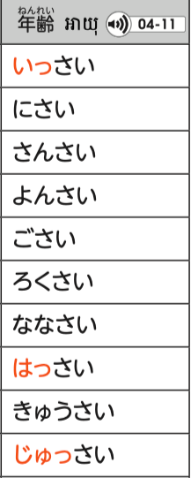
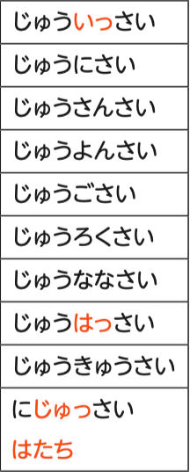

Slide 39
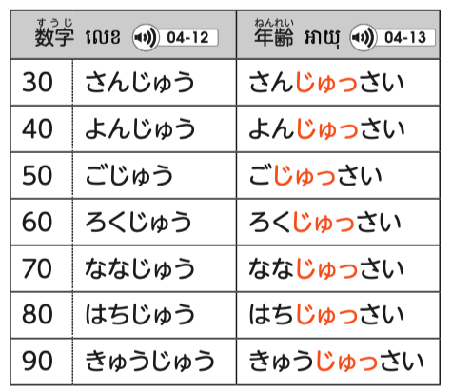

Slide 40


Slide 41
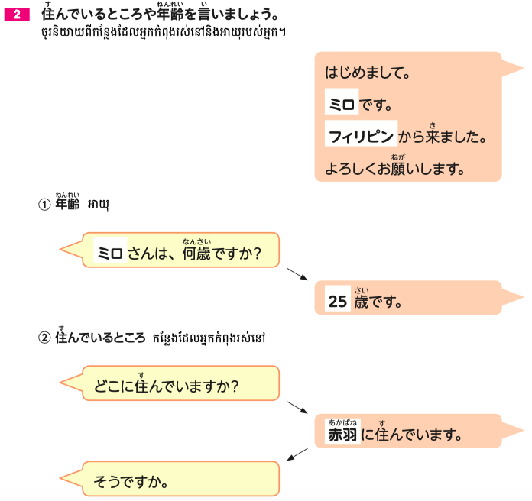


Slide 42


Slide 43


Slide 45


Slide 46
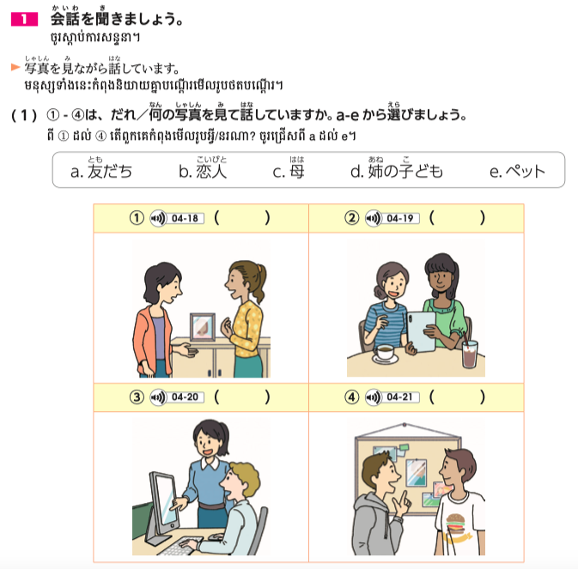

Slide 47
c
d
e
a

Slide 48


Slide 49
ー
3
16
ー
ブラジル
にほん
（とうきょう）
ー
ー

Slide 50


Slide 51
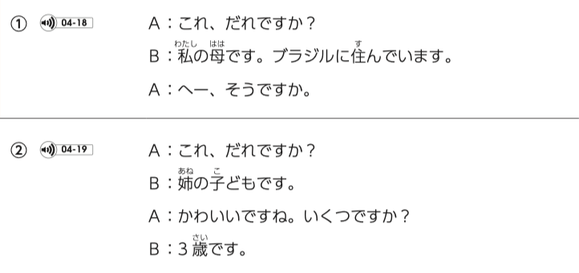

Slide 52
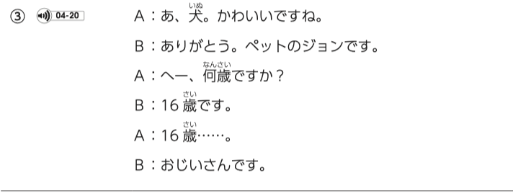


Slide 53
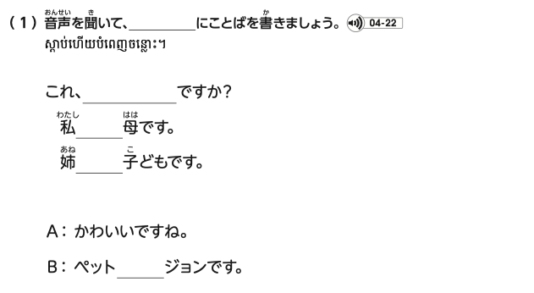

Slide 54
だれ
の
の
の

Slide 55


Slide 57
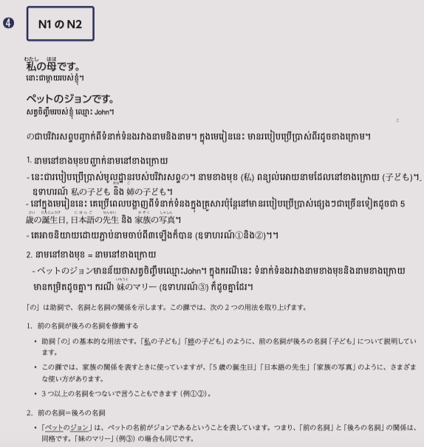
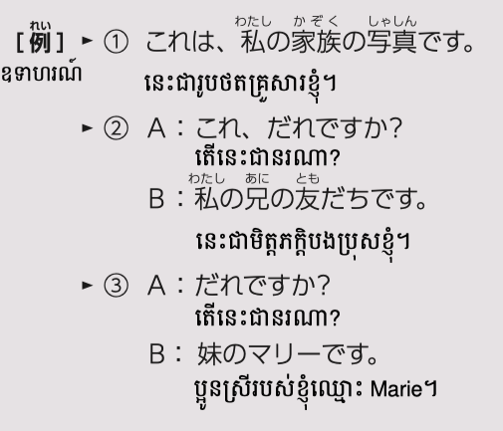

Slide 58


Slide 61
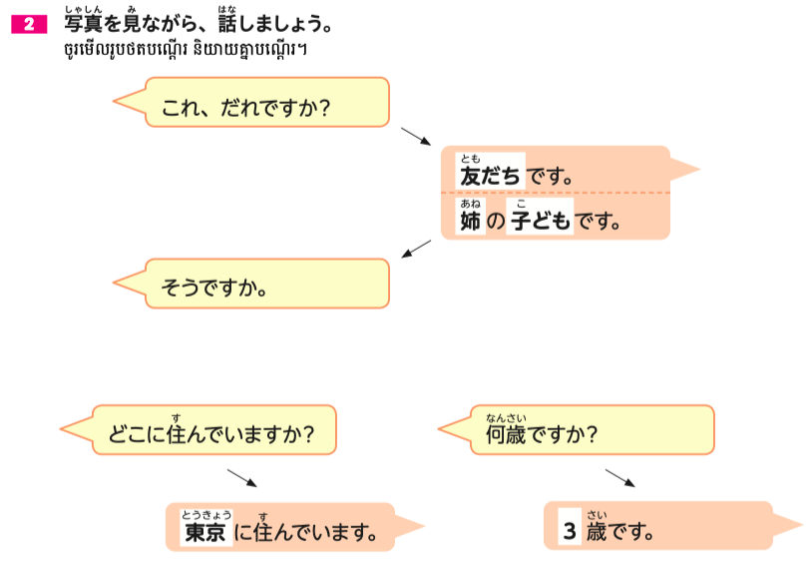
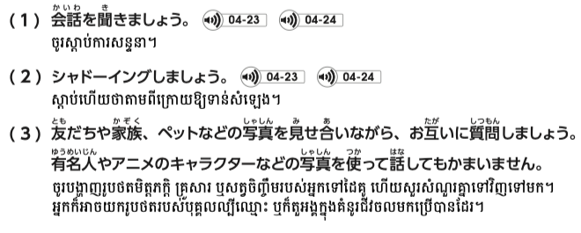

Slide 65



Slide 66


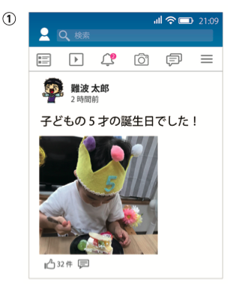
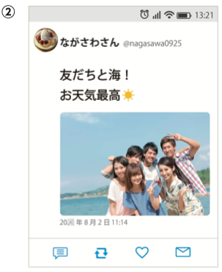
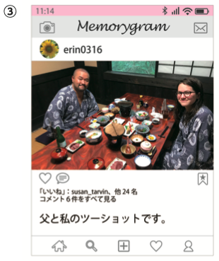

Slide 68
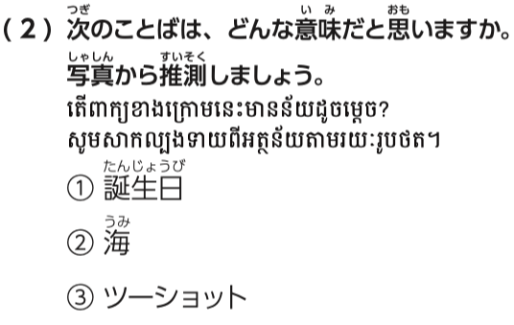

Slide 69
うまれた日、たんじょうび
うみ
ふたりでうつっているしゃしん

Slide 71


